Slide 1
Autenticación centralizada de aplicaciones con LDAP
Antonio Luis Román-Naranjo Varela – 2º ASI
Gonzalo Nazareno

Slide 2
¿Qué vamos a hacer?
Almacenar información en un sistema centralizado de directorios.
Realizar autenticaciones de aplicaciones usando LDAP.
Administración de registros mediante una aplicación en PHP.
Adición de usuarios mediante la misma aplicación.
Antonio Luis Román-Naranjo Varela – 2º ASI
Gonzalo Nazareno

Slide 3
Ventajas
No hay especificaciones de estructura de las aplicaciones (nombre globales).
La mayoría de las aplicaciones disponen de soporte para LDAP.
Sistema jerárquico de guardado de información.
Alta velocidad de lectura de registros.
Antonio Luis Román-Naranjo Varela – 2º ASI
Gonzalo Nazareno

Slide 4
Herramientas usadas
KVM, Kernel-based Virtual Machine.
Git, sistema de control de versiones distribuido.
OpenLDAP.
CMS: Moodle y MediaWiki.
PHP (Eclipse).
Antonio Luis Román-Naranjo Varela – 2º ASI
Gonzalo Nazareno

Slide 5
KVM
Virtualización completa sobre hardware x86.
Solo para S.O. Linux.
No requiere modificaciones del Kernel.
Buenos resultados de rendimiento.
Ejecuta S.O. huéspedes Linux (32/64 bits) y Windows (32 bits).
Antonio Luis Román-Naranjo Varela – 2º ASI
Gonzalo Nazareno

Slide 6
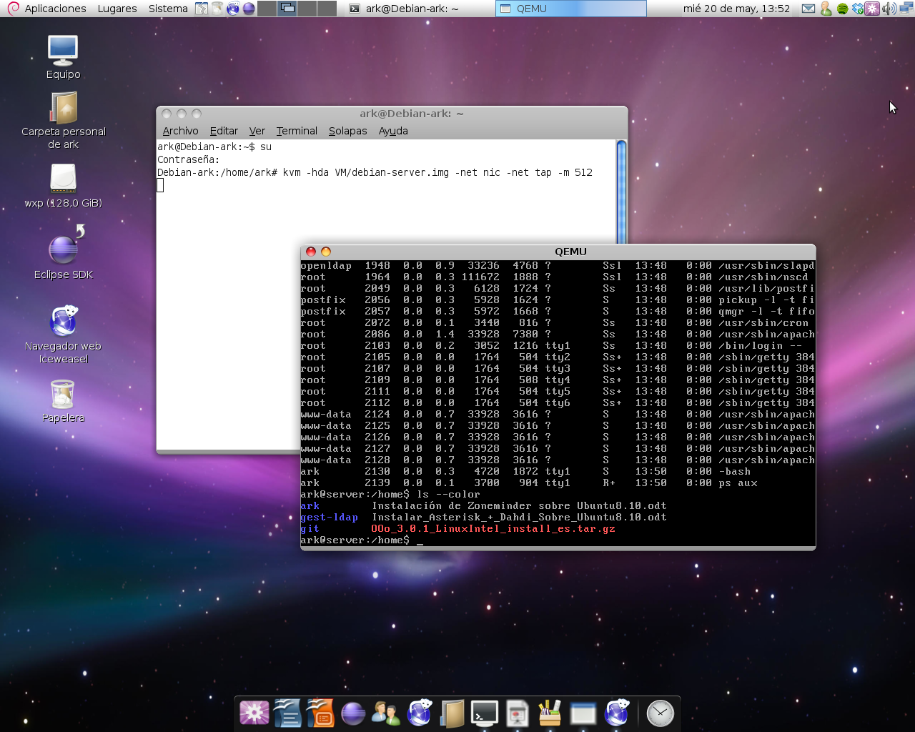
KVM
Antonio Luis Román-Naranjo Varela – 2º ASI
Gonzalo Nazareno

Slide 7
Git
Sistema de control de versiones distribuido.
Multiplataforma.
Sistema de merge optimizado para código.
Compatible con programas diseñados para SVN.
Antonio Luis Román-Naranjo Varela – 2º ASI
Gonzalo Nazareno

Slide 8
LDAP - Esquema
InetOrgPerson: atributos como $mail o $givenName (no obligatorios).
posixAccount: atributos como $uid, $uidNumber, $gid, $gidNumber, $userPassword…
top: necesario para el funcionamiento de LDAP.
Antonio Luis Román-Naranjo Varela – 2º ASI
Gonzalo Nazareno

Slide 9
LDAP - ACL
Establece permisos para usuarios a distintos niveles y atributos.
Los permisos sobre ciertos atributos varían según el propietario de los mismos.
Nos provee seguridad adicional.
Las ACL se introducen en slapd.conf
Antonio Luis Román-Naranjo Varela – 2º ASI
Gonzalo Nazareno

Slide 10
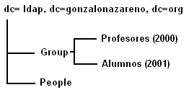
ACL - Estructura
Dos grupos: profesores y alumnos.
Todos los usuarios irán dentro de People.
Todos los grupos irán dentro de Group.
Antonio Luis Román-Naranjo Varela – 2º ASI
Gonzalo Nazareno

Slide 11
Moodle - LDAP
Configuración por interfaz web
Requiere especificar que contedrá cada atributo.
Explicación...
Antonio Luis Román-Naranjo Varela – 2º ASI
Gonzalo Nazareno

Slide 12
MediaWiki - LDAP
Descargamos e instalamos la extensión de LDAP para MediaWiki.
Editamos el archivo LocalSettings.php
Especificamos permisos para dos tipos de usuarios.
Antonio Luis Román-Naranjo Varela – 2º ASI
Gonzalo Nazareno

Slide 13
Aplicación PHP - Funciones
Funciones asignadas según grupo.
Gestión de los datos insertados: modificar, borrar …
Registro de usuarios, uno a uno o masivamente.
Modificación del perfil personal.
Antonio Luis Román-Naranjo Varela – 2º ASI
Gonzalo Nazareno

Slide 14
Aplicación PHP - Clases
LDAP_class
LDAP2LDIF
Upload
Antonio Luis Román-Naranjo Varela – 2º ASI
Gonzalo Nazareno

